Slide 1
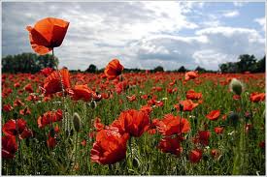
По древнему летоисчислению этот день обычно совпадал с 22 марта - днем весеннего равноденствия. Поэтому казахи назвали месяц март - Наурыз. Считалось, что в этот день происходит обновление в природе, гремит первый весенний гром, происходит набухание почек на деревьях, буйно прорастает зелень. Следует отметить, что Наурыз мейрамы как нерелигиозный праздник весны и обновления имеет общие корни и параллели с проводами зимы и многими другими значимыми моментами в жизни всех народов Казахстана. Если в этот день рождались мальчики, их называли по традиции Наурызбаями или Наурызбеками, а девочек просто Наурыз или Наурызгуль. Если в этот день выпадал снег, то это считалось добрым знаком. Даже девичью красоту в казахских легендах сравнивают с белым снегом Наурыза, поскольку в марте месяце обычно идет мягкий пушистый снег с особенной белизной.

Slide 2
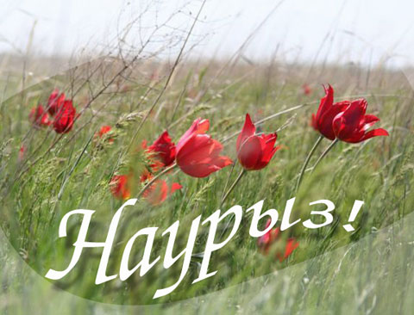

Slide 3
История праздника!
Праздник Наурыз - один из самых древних праздников на Земле. Он отмечается уже более пяти тысяч лет как праздник весны и обновления природы многими народами Передней и Средней Азии, а по некоторым данным - и у восточных славян.
Исторические сведения об этом празднике встречаются в трудах многих античных и средневековых авторов. По восточному летоисчислению он соответствует иранскому Новому году (Навруз). Из поколения в поколение передавали традиции празднования Наурыза казахи, узбеки, уйгуры. Таджики называли его "Гульгардон" или "Гульнавруз", татары - "Нардуган", а древним грекам он был известен как "Патрих", Корни праздника можно отыскать в древних языческих обрядах. Сама по себе форма празднования с глубокой древности несла в себе принципы любви к природе. Несмотря на давность, этот праздник сохранился в народной памяти, и в настоящее время приобрел новый духовно-этический смысл

Slide 4
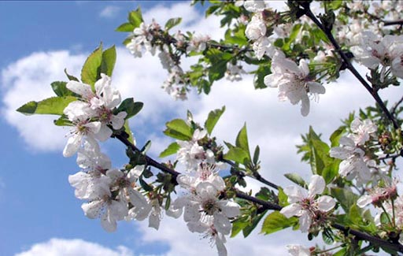

Slide 5
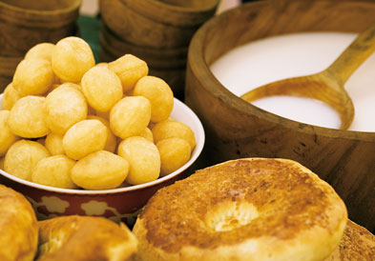
По древнему летоисчислению этот день обычно совпадал с 22 марта - днем весеннего равноденствия. Поэтому казахи назвали месяц март - Наурыз. Считалось, что в этот день происходит обновление в природе, гремит первый весенний гром, происходит набухание почек на деревьях, буйно прорастает зелень. Следует отметить, что Наурыз мейрамы как нерелигиозный праздник весны и обновления имеет общие корни и параллели с проводами зимы и многими другими значимыми моментами в жизни всех народов Казахстана. Если в этот день рождались мальчики, их называли по традиции Наурызбаями или Наурызбеками, а девочек просто Наурыз или Наурызгуль. Если в этот день выпадал снег, то это считалось добрым знаком. Даже девичью красоту в казахских легендах сравнивают с белым снегом Наурыза, поскольку в марте месяце обычно идет мягкий пушистый снег с особенной белизной.

Slide 6
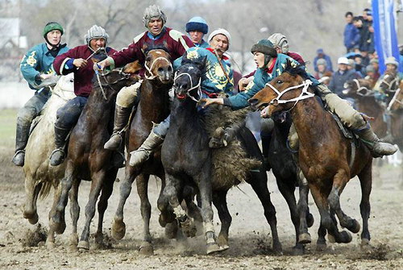

Slide 7
В далеком прошлом казахи называли Наурыз Днем улуса - народа или Великим днем улуса. В народе повелось: чем щедрее будет отмечен праздник Наурыз, тем благополучнее пройдет год. Отсюда - изобилие праздничных обычаев и атрибутов. Накануне праздника весеннего равноденствия люди приводили в порядок жилье, расплачивались с долгами, мирились находившиеся в ссоре, ибо, как утверждали старики, когда Наурыз входит в их дома, все болезни и неудачи должны обходить их стороной. В ночь перед торжеством в знак пожелания обилия молока, урожая и дождя все емкости наполняли молоком, айраном, зерном, ключевой водой, а в день Наурыза все старались быть в добром расположении духа, при встрече заключали друг друга в объятия, высказывали самые добрые пожелания, чтобы все невзгоды и беды миновали их.

Slide 9
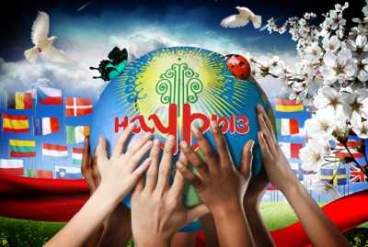

Slide 10
